Slide 1
Агрегирование каналов.
Машкин В.А.

Slide 2
Агрегирование каналов
Агрегирование каналов (агрегация каналов, англ. link aggregation (далее LA)) — технология, которая позволяет объединить несколько физических каналов в один логический. Такое объединение позволяет увеличивать пропускную способность и надежность канала. LA может быть настроено между двумя коммутаторами, коммутатором и маршрутизатором, между коммутатором и хостом.
На практике встречаются следующие термины LA:
Port Trunking (в Cisco trunk'ом называется тегированный порт, поэтому с этим термином путаницы больше всего).
EtherChannel (в Cisco так называется LA, это может относиться как к настройке статических LA, так и с использованием протоколов LACP или PAgP).
И еще множество других: Ethernet trunk, NIC Teaming, Port Channel, Port Teaming, LAG (link aggregation), Link Bundling, Multi-Link Trunking (MLT), DMLT, SMLT, DSMLT, R-SMLT, NIC bonding, Network Fault Tolerance (NFT), Fast EtherChannel.

Slide 3
Протокол lacp
Протокол LACP (от англ. Link Aggregation Control Protocol) - протокол канального уровня в сетях передачи данных использующих технологии Ethernet, который предоставляет стандартизированные средства контроля обмена информацией между двумя коммуникационными устройствами с целью динамического объединения нескольких физических каналов в один логический. LACP описывается открытым стандартом Института инженеров электротехники и электроники (IEEE) и не зависит от производителя оборудования.
История К середине 1990-х годов большинство производителей сетевого оборудования включали технологию LA в свои коммутаторы для увеличения их пропускной способности. Однако каждая компания разрабатывала собственный протокол, что приводило к проблемам с совместимостью оборудования разных производителей. Поэтому в ноябре 1997 года на встрече инициативной группы разработчиков IEEE 802.3 было решено создать интероперабельный стандарт LA. В него также было решено включить функцию автоматического конфигурирования, за счёт чего увеличивалась бы и отказоустойчивость.
В марте 2000 года, после 2 лет разработки, описание LACP было официально опубликовано как стандарт IEEE 802.3ad-2000 (статья 43), названный так по имени рабочей группы. Практически все производители сетевого оборудования быстро приняли этот объединённый стандарт взамен своих фирменных разработок.
В 2006 году был поднят вопрос о перенесении LACP в группу стандартов 802.1, которая более соответствовала его положению в стеке протоколов. Перенос официально осуществился 3 ноября 2008 года, когда стандарт был опубликован как 802.1AX-2008. Полное название - 802.1AX-2008 IEEE Standard for Local and Metropolitan Area Networks - Link Aggregation (IEEE Стандарт для локальных и городских вычислительных сетей - Агрегация каналов).

Slide 4
Slow Protocols
LACP относится к классу медленных протоколов (Slow Protocols см. 8023-57a_b_SG15CMP_response.pdf от 10 September 2007). Все медленные протоколы реализуются программно. Для него используется специальный multicast MAC-адрес: – 0180-с200-0002, и EtherType 0x8809.
На медленные протоколы накладываются следующие ограничения:
Передавать не более 10 кадров в секунду.
Максимальное число протоколов с EtherType 8809 — десять. Теоретически их может быть больше, но для них уже будет указан другой тип в заголовке Ethernet.
Размер кадра «медленных» протоколов ограничен 128 байтами. Для OAMPDU размер может быть больше.
Данные ограничения необходимы для уменьшения объёма служебного трафика.

Slide 5

Slow Protocols
01-80-C2-00-00-02.МАС-адрес принадлежит диапазону выделенному ISO/IEC 15802-3 для протоколов, ограниченных одним каналом. Фактически это означает, что кадры, передающиеся на данный адрес не могут быть перенаправлены за пределы данного конкретного канала.
Что должен предпринимать сетевое устройство при получении кадра Slow Protocols:
Отбросить все кадры, в которых указаны запрещённые подтипы Slow Protocols.
Пропустить кадры, которые несут известные Slow протоколы (с известными подтипами) и передать их соответсвующим службам (обработчикам).
Пропустить кадры, которые несут валидные, но неизвестные протоколы и передать их MAC-клиенту.

Slide 6
Slow Protocols
Protocol Subtype value | Protocol name
0 | Unused—Illegal value
1 | Link Aggregation Control Protocol (LACP)
2 | Link Aggregation—Marker Protocol
3 | Operations, Administration, and Maintenance (OAM)
4 | Reserved for future use
5 | Reserved for future use
6 | Reserved for future use
7 | Reserved for future use
8 | Reserved for future use
9 | Reserved for future use
10 | Reserved for future use Organization Specific Slow Protcol (OSSP)
11-255 | Unused—Illegal values

Slide 7
Примеры топологий

Slide 8
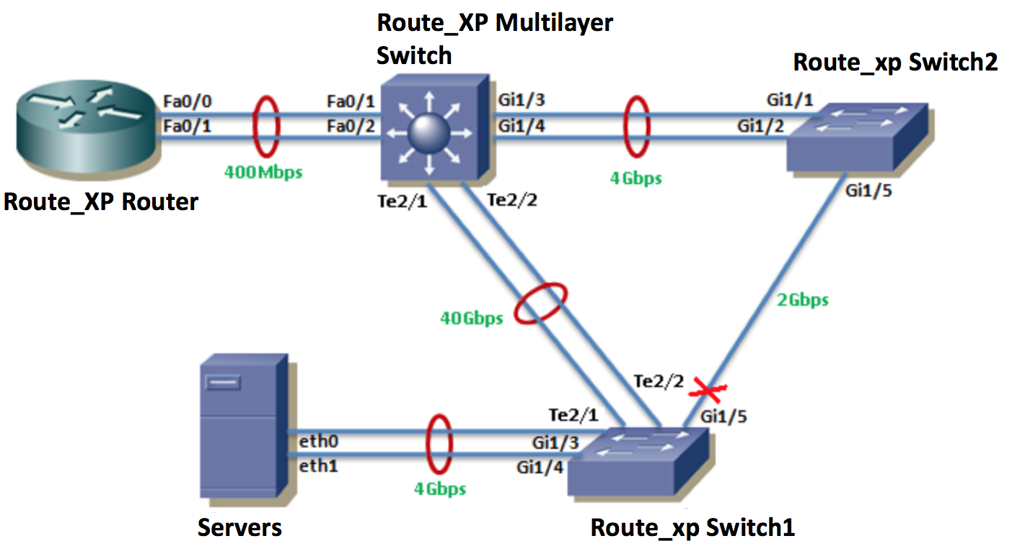
Примеры топологий

Slide 9
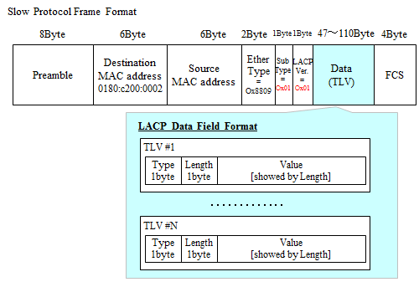
Заголовок LACP

Slide 10
Заголовок LACP
Bit | Name | Meaning
0 | LACP_Activity | Device intends to transmit periodically in order to find potential members for the aggregate. This is toggled by mode active in the channel-group configuration on the member interfaces. 1 = Active, 0 = Passive.
1 | LACP_Timeout | Length of the LACP timeout. 1 = Short Timeout, 0 = Long Timeout
2 | Aggregation | Will allow the link to be aggregated. 1 = Yes, 0 = No (individual link)
3 | Synchronization | Indicates that the mux on the transmitting machine is in sync with what’s being advertised in the LACP frames. 1 = In sync, 0 = Not in sync
4 | Collecting | Mux is accepting traffic received on this port 1 = Yes, 0 = No
5 | Distributing | Mux is sending traffic using this port 1 = Yes, 0 = No
6 | Defaulted | Whether the receiving mux is using default (administratively defined) parameters, if the information was received in an LACP PDU. 1 = default settings, 0 = via LACP PDU
7 | Expired | In an expired state 1 = Yes, 0 = No

Slide 11
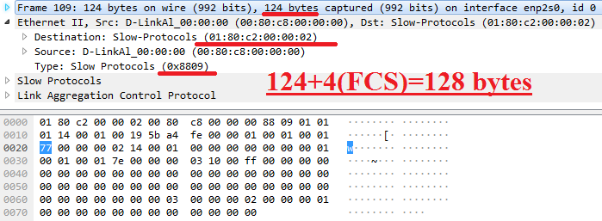
LACP кадр

Slide 12
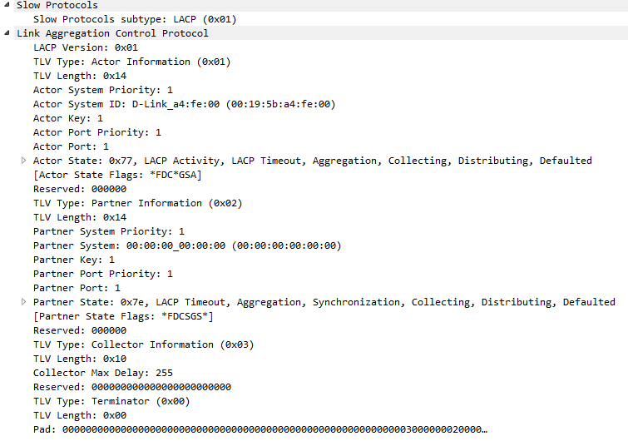
LACP кадр. Продолжение

Slide 13
Общая информация
LA позволяет решить следующие задачи:
Увеличить пропускную способность канала.
Обеспечить резерв на случай выхода из строя одного из каналов (увеличение доступности и автоматическая отказоустойчивость).
Балансировка нагрузки.
Упрощение конфигурирования и администрирования.
Уменьшение финансовых расходов.
Благодаря объединению нескольких физических каналов в один логический появляется избыточность связей. Сбой одного из физических каналов не влечет за собой отказ работы сети или изменение её топологии, т.к. для функционирования логического канала достаточно, чтобы хотя бы один физический интерфейс оставался работоспособным.
Большинство технологий по агрегированию позволяют объединять только параллельные каналы. Т.е. такие, которые начинаются на одном и том же устройстве и заканчиваются на другом.

Slide 14
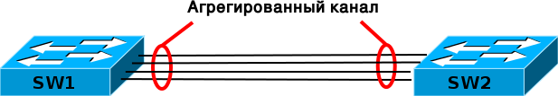


Общая информация
Если рассматривать избыточные соединения между коммутаторами, то без использования специальных технологий для LA, передаваться данные будут только через один интерфейс, который не заблокирован STP. Такой вариант позволяет обеспечить резервирование каналов, но не дает возможности увеличить пропускную способность.
При избыточном соединении м/у коммутаторами без использования LA передаваться данные будут только через один порт, который не заблокирован STP. Такой вариант обеспечит резервирование каналов, но не даст увеличить пропускную способность.
Без использования STP такое избыточное соединение создаст петлю в сети.

Slide 15
Общие сведения
Механизмы LA позволяют использовать все выделенные интерфейсы одновременно.
Устройства контролируют распространение broadcast frame, multicast и unknown unicast), чтобы они не уходили в широковещательный шторм (при получении такого кадра через обычный интерфейс, отправляют его в LA только через один интерфейс, а при получении такого кадра из LA, не отправляют его назад).
LA позволяет увеличить пропускную способность канала, но не стоит рассчитывать на идеальную балансировку нагрузки между интерфейсами в LA. Технологии по балансировке нагрузки в LA, как правило, ориентированы на балансировку по таким критериям: MAC-адресам, IP-адресам, портам отправителя или получателя (по одному критерию или их комбинации).
Реальная загруженность конкретного интерфейса никак не учитывается. Поэтому один интерфейс может быть загружен больше, чем другие. Более того, при неправильном выборе метода балансировки (или если недоступны другие методы) или в некоторых топологиях, может сложиться ситуация, когда реально все данные будут передаваться, например, через один интерфейс.
Некоторые проприетарные разработки позволяют LA, которые соединяют разные устройства. Т.о. резервируется не только канал, но и само устройство. Такие технологии в общем, как правило, называются распределенным LA (у многих производителей есть своё название для этой технологии).

Slide 16
Принципы работы LACP
LACP отсылает пакеты, которые называются LACPDU (LACP Data Units), через все интерфейсы устройства, на которых он включен. Если на другой стороне включен LACP, то с помощью этих пакетов экземпляры LACP обмениваются параметрами, договариваются о настройках и определяют принадлежность физических портов к той или иной динамической группе LA (LAG - Link Aggregation Group), образующей логический канал. После формирования LAG, LACP продолжает обмениваться пакетами для поддержания и контроля её работоспособности.
Протокол имеет два режима работы:
Пассивный LACP - порт устройства начинается высылать пакеты, только в ответ на полученные пакеты LACPDU.
Активный LACP - порт постоянно шлет LACPDU пакеты.
Согласно стандарту пакеты LACPDU могут транслироваться в двух режимах:
Медленный - каждые 30 секунд.
Быстрый - каждую секунду.
Тайм-аут (время ожидания) для порта равен тройному времени:
Длинный - 90 секунд.
Короткий - 3 секунды.
Если в течении этого времени, не будет получено новый пакет LACPDU, то информация будет считаться устаревшей и LACP перейдет в другое состояние.
Определение Load-balancing:
• Destination MAC address ;• Source MAC address; • Source and destination MAC address ;
• Destination IP address ;• Source IP address; • Source and destination IP address ;
• Source TCP/UDP port number;• Destination TCP/UDP port number;
• Source and destination TCP/UDP port number.

Slide 17
Агрегирование каналов в Cisco
Для LA в Cisco может быть использован один из следующих вариантов:
LACP (Link Aggregation Control Protocol) стандартный протокол.
PAgP (Port Aggregation Protocol) проприетарный протокол Cisco.
Статическое агрегирование без использования протоколов.
Т.к. LACP и PAgP решают одни и те же задачи (с небольшими отличиями по возможностям), то лучше использовать стандартный протокол. Фактически остается выбор между LACP и статическим агрегированием.

Slide 18
Преимущества и недостатки методов агрегирования
Статическое агрегирование:
Преимущества:
Не вносит дополнительную задержку при поднятии LA или изменении его настроек.
Вариант, который рекомендует использовать Cisco.
Недостатки:
Нет согласования настроек с удаленной стороной. Ошибки в настройке могут привести к образованию петель.
Агрегирование с помощью LACP:
Преимущества:
Согласование настроек с удаленной стороной позволяет избежать ошибок и петель в сети.
Поддержка standby-интерфейсов позволяет агрегировать до 16-ти портов, 8 из которых будут активными, а остальные в режиме standby.
Недостатки:
Вносит дополнительную задержку при поднятии LA или изменении его настроек.

Slide 19
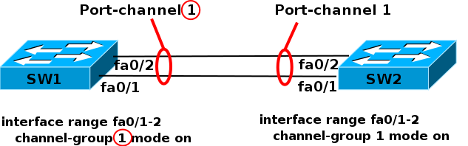
Терминология агрегирования в нотации Cisco
При настройке LA на оборудовании Cisco используются следующие термины:
EtherChannel — технология LA. Термин, который использует Cisco для LA.
port-channel — логический интерфейс, который объединяет физические интерфейсы.
channel-group — команда, которая указывает какому логическому интерфейсу принадлежит физический интерфейс и какой режим используется для агрегирования.
Данные термины используются при настройке, в командах просмотра, независимо от того, какой вариант агрегирования используется (какой протокол, какого уровня EtherChannel). На приведенной схеме, число после команды channel-group указывает какой номер будет у логического интерфейса Port-channel. Номера логических интерфейсов с двух сторон LA не обязательно должны совпадать. Номера используются для того чтобы отличать разные группы портов в пределах одного коммутатора.

Slide 20
Общие правила настройки EtherChannel
LACP и PAgP группируют интерфейсы со следующими одинаковыми параметрами:
скорость (speed), режимом дуплекса (duplex mode), native VLAN, диапазон разрешенных VLAN,
trunking status (access, trunk), типом интерфейса.
То есть порты должны быть идентичны друг другу.
Настройка EtherChannel:
Т.к. для объединения в EtherChannel на интерфейсах должны совпадать многие настройки, проще объединять их, когда они настроены по умолчанию, азатем настраивать логический интерфейс.
Перед объединением интерфейсов лучше отключить их. Это позволит избежать блокирования интерфейсов STP (или перевода их в состояние err-disable).
Для того чтобы удалить настройки EtherChannel достаточно удалить логический интерфейс. Команды channel-group удалятся автоматически.
Создание EtherChannel для портов уровня 2 и портов уровня 3 отличается:
Для интерфейсов 3-го уровня вручную создается логический интерфейс командой interface port-channel.
Для интерфейсов 2-го уровня логический интерфейс создается динамически.
Для обоих типов интерфейсов необходимо вручную назначать интерфейс в EtherChannel. Для этого используется команда channel-group в режиме настройки интерфейса. Эта команда связывает вместе физические и логические порты.
После того как настроен EtherChannel:
Изменения, которые применяются к port-channel интерфейсу, применяются ко всем физическим портам, которые присвоены этому port-channel интерфейсу.
Изменения, которые применяются к физическому порту влияют только на порт на котором были сделаны изменения.

Slide 21
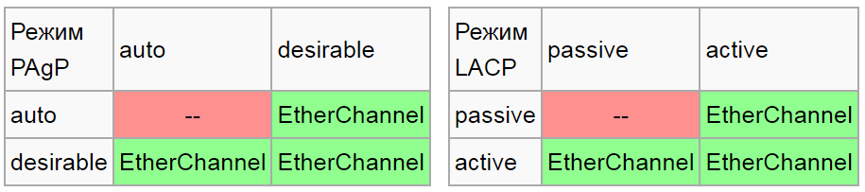
Настройка. Синтаксис команды channel-group
sw(config-if)# channel-group <channel-group-number> mode <<auto [non-silent] | desirable [non-silent] | on> | <active | passive>>
Параметры команды:
active — Включить LACP,
passive — Включить LACP только если придет сообщение LACP,
desirable — Включить PAgP,
auto — Включить PAgP только, если придет сообщение PAgP,
on — Включить только Etherchannel.
Комбинации режимов при которых поднимется EtherChannel:
Чтобы LACP заработал, его нужно перевести в режим active или passive. Отличие режимов в том, что режим active сразу включает протокол LACP, а режим passive включит LACP, если обнаружит LACP-сообщение от соседа. Соответственно, чтобы заработало агрегирование с LACP, нужно чтобы оба были в режиме active, либо один в active, а другой в passive.

Slide 22
Default Port-Channel Parameters
Parameters | Default
Port channel | Admin up
Load balancing method for Layer 3 interfaces | Source and destination IP address
Load balancing method for Layer 2 interfaces | Source and destination MAC address
Load balancing per module | Disabled
LACP | Disabled
Channel mode | on
LACP system priority | 32768
LACP port priority | 32768
Minlinks | 1
Maxbundle | 16

Slide 23
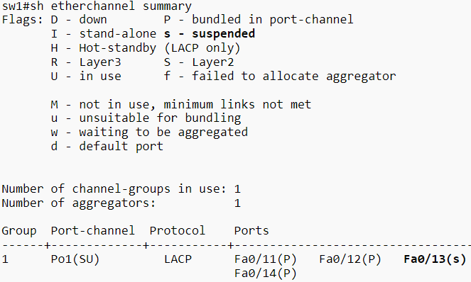
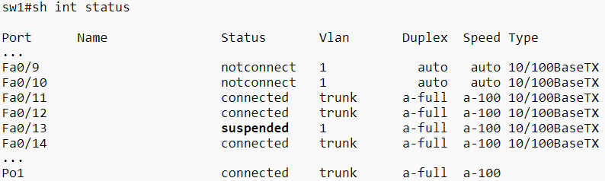
Интерфейсы в состоянии suspended
Если настройки физического интерфейса не совпадают с настройками агрегированного интерфейса, он переводится в состояние suspended. Это будет видно в нескольких командах.
Просмотр информации о EtherChannel:
Просмотр состояния интерфейсов:

Slide 24
Просмотр информации настройки агрегации каналов
Суммарная информация о состоянии Etherchannel:
sw1# sh etherchannel summary
Информация о port-channel:
sw1# sh etherchannel port-channel
Просмотр состояния интерфейсов:
sw1#sh int status
Информация LACP о локальном коммутаторе:
sw1#sh lacp 1 internal
Информация LACP об удаленном коммутаторе:
sw1#show lacp 1 neighbor
Счетчики LACP:
sw1# show lacp 1 counters
LACP system ID:
sw1# sh lacp sys-id

Slide 25
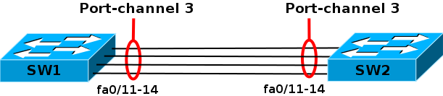
Настройка статического EtherChannel L2 уровня
Перед настройкой агрегирования лучше выключить физические интерфейсы. Достаточно отключить их с одной стороны (в примере на sw1), затем настроить агрегирование с двух сторон и включить интерфейсы. Настройка EtherChannel на sw1:
sw1(config)# interface range f0/11-14
sw1(config-if-range)# shutdown
sw1(config-if-range)# channel-group 3 mode on
Creating a port-channel interface Port-channel 3
Настройка EtherChannel на sw2:
sw2(config)# interface range f0/11-14 sw2(config-if-range)# channel-group 3 mode on Creating a port-channel interface Port-channel 3
Включение физических интерфейсов на sw1:
sw1(config-if-range)# no sh

Slide 26
Настройка LACP на коммутаторе L2 уровня
Перед настройкой агрегирования выключить физические интерфейсы на одном из коммутаторов. Затем настроить агрегирование с двух сторон и включить интерфейсы.
Настройка EtherChannel на sw1: Настройка EtherChannel на sw2:
sw1(config)# interface range f0/11-14
sw1(config-if-range)# shutdown
sw1(config-if-range)# channel-group 1 mode active
Creating a port-channel interface Port-channel 1
sw1(config)# interface range f0/11-14
sw1(config-if-range)# no shutdown
sw2(config)# interface range f0/11-14
sw2(config-if-range)# channel-group 1 mode passive Creating a port-channel interface Port-channel 1

Slide 27
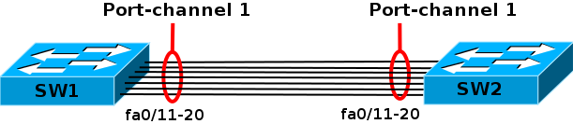
Standby-интерфейсы
LACP позволяет агрегировать до 16-ти портов, 8 из которых будут активными, а остальные в режиме standby.
Перед настройкой агрегирования выключить физические интерфейсы на одном коммутаторе. Затем настроить агрегирование с двух сторон и включить интерфейсы.
Интерфейсы в режиме standby не передают трафик, поэтому по CDP сосед не виден через эти порты:

Slide 28

Настройка EtherChannel L2 уровня с помощью PAGP
Перед настройкой агрегирования лучше выключить физические интерфейсы. Достаточно отключить их с одной стороны (в примере на sw1), затем настроить агрегирование с двух сторон и включить интерфейсы.
Настройка EtherChannel на sw1: Настройка EtherChannel на sw2:
sw1(config)# interface range f0/11-14
sw1(config-if-range)# shutdown
sw1(config-if-range)# channel-group 2 mode desirable
Creating a port-channel interface Port-channel 2
sw1(config)# interface range f0/11-14
sw1(config-if-range)# no shut
sw2(config)# interface range f0/11-14
sw2(config-if-range)# channel-group 2 mode auto
Creating a port-channel interface Port-channel 2

Slide 29
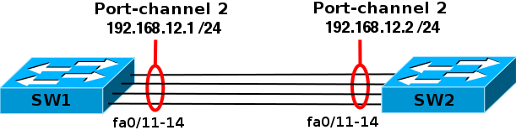
Настройка EtherChannel LACP L3 уровня
Настройка EtherChannel L3 уровня мало отличается от настройки EtherChannel L2 уровня.
Для EtherChannels L3 уровня IP-адрес присваивается логическому интерфейсу port-channel, а не физическим интерфейсам.
Перед настройкой агрегирования выключить физические интерфейсы на одной стороне. Затем настроить агрегирование с двух сторон и включить интерфейсы.
Настройка логического интерфейса на sw1: Настройка физических интерфейсов на sw1:
sw1(config)# int port-channel 2
sw1(config-if)# no switchport
sw1(config-if)# ip address 192.168.12.1 255.255.255.0
sw1(config)# int ran fa0/11 – 14
sw1(config-if-range)# shutdown
sw1(config-if-range)# no switchport
sw1(config-if-range)# channel-group 2 mode active
Создание логического интерфейса на sw2: Настройка физических интерфейсов на sw2:
sw2(config)# int port-channel 2
sw2(config-if)# no switchport
sw2(config-if)# ip address 192.168.12.2 255.255.255.0
sw2(config)# int ran fa0/11 - 14
sw2(config-if-range)# no switchport
sw2(config-if-range)# channel-group 2 mode active
Включение физических интерфейсов на sw1:
sw1(config)# int ran fa0/11 - 14
sw1(config-if-range)# no shutdown

Slide 30
Настройка LA на маршрутизаторе
Особенности настройки LA на маршрутизаторе:
Поддерживается только статическое агрегирование, без использования протоколов.
Можно создать только 2 агрегированных интерфейса.
Максимальное количество интерфейсов в EtherChannel – 4.
Метод балансировки использует IP-адреса отправителя и получателя, включен по умолчанию и не может быть изменен.
Агрегировать можно только те интерфейсы, которые находятся на модулях одинакового типа.
Создание агрегированного интерфейса на маршрутизаторе: Добавление физических интерфейсов в EtherChannel:
R1(config)# interface range fa0/0 - 1
R1(config-if-range)# channel-group 1
FastEthernet0/0 added as member-1 to port-channel1 FastEthernet0/1 added as member-2 to port-channel1
R1(config)# interface port-channel 1
router(config-if)# ip address 10.0.1.101 255.255.255.0

Slide 31
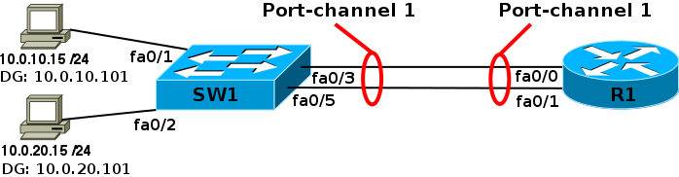
Настройка LA на маршрутизаторе
Конфигурация sw1: Конфигурация R1:
interface FastEthernet0/0
channel-group 1
!
interface FastEthernet0/1
channel-group 1
!
interface Port-channel1
ip address 10.0.1.101 255.255.255.0
!
interface Port-channel1.10
encapsulation dot1Q 10
ip address 10.0.10.101 255.255.255.0
!
interface Port-channel1.20
encapsulation dot1Q 20
ip address 10.0.20.101 255.255.255.0
interface FastEthernet0/3
switchport mode trunk
channel-group 1 mode on
!
interface FastEthernet0/5
switchport mode trunk
channel-group 1 mode on
!
interface Port-channel1
switchport mode trunk
Информация о etherchannel на sw1:
sw1#show etherchannel summary
r1#sh int port-channel 1

Slide 32
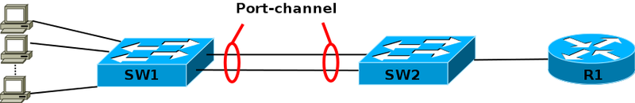
Балансировка нагрузки
Метод балансировки нагрузки влияет на распределение трафика во всех EtherChannel, которые созданы на коммутаторе.
В зависимости от модели коммутатора, могут поддерживаться следующие методы балансировки:
• Destination MAC address ;• Source MAC address; • Source and destination MAC address ;
• Destination IP address ;• Source IP address; • Source and destination IP address ;
• Source TCP/UDP port number;• Destination TCP/UDP port number;
• Source and destination TCP/UDP port number.
При выборе метода балансировки, необходимо учитывать топологию сети, каким образом передается трафик. Например, на схеме, все устройства находятся в одном VLAN. Шлюз по умолчанию маршрутизатор R1. Если коммутатор sw2 использует метод балансировки по MAC-адресу отправителя, то балансировка выполняться не будет, так как у всех кадры MAC-адрес отправителя будет адрес маршрутизатора R1.
Пример вариантов на коммутаторе 2950:
sw1(config)# port-channel load-balance ?
dst-ip Dst IP Addr
dst-mac Dst Mac Addr
src-dst-ip Src XOR Dst IP Addr
src-dst-mac Src XOR Dst Mac Addr
src-ip Src IP Addr
src-mac Src Mac Addr
Аналогично, если коммутатор sw1 использует метод балансировки по MAC-адресу получателя, то балансировка выполняться не будет, так как у всех кадры, которые будут проходить через агрегированный канал, MAC-адрес получателя будет адрес маршрутизатора R1.
Определение текущего метода балансировки:
sw1# show etherchannel load-balance

Slide 33
Балансировка нагрузки
Кол-во портов в канале EtherChannel | Балансировка нагрузки
8 | 1:1:1:1:1:1:1:1
7 | 2:1:1:1:1:1:1
6 | 2:2:1:1:1:1
5 | 2:2:2:1:1
4 | 2:2:2:2
3 | 3:3:2
2 | 4:4
Пример для двух и трёх интерфейсов 1) 0x0 — fa0/1 2) 0x1 — fa0/2 3) 0x2 — fa0/1 4) 0x3 — fa0/2 5) 0x4 — fa0/1 6) 0x5 — fa0/2 7) 0x6 — fa0/1 8) 0x7 — fa0/2
1) 0x0 — fa0/1 2) 0x1 — fa0/2 3) 0x2 — fa0/3 4) 0x3 — fa0/1 5) 0x4 — fa0/2 6) 0x5 — fa0/3 7) 0x6 — fa0/1 8) 0x7 — fa0/2

Slide 34
К вопросу увеличения пропускной способности
Теоретически это возможно, но на практике почти недостижимо.

Slide 35
Распределенное агрегирование (Distributed Trunking)
Распределенное агрегирование позволяет объединять порты, которые находятся на разных коммутаторах. С помощью сообщений проприетарного протокола, пара коммутаторов согласовывает настройки и для остальных устройств распределенный транк выглядит как транк с одним коммутатором.
На каждом из пары коммутаторов, между которыми настраивается распределенный транк должны быть настроены два специальных интерфейса:
ISC-интерфейс (InterSwitch-Connect) — через этот интерфейс коммутаторы обмениваются информацией для того чтобы пара коммутаторов для других устройств выглядела как один коммутатор. Это может быть один физический интерфейс или транк.
Keepalive-интерфейс — интерфейс 3го уровня, который используется для передачи сообщений keepalive при падении ISC-интерфейса, для того чтобы определить вышел из строя ISC-интерфейс или весь коммутатор.
Ограничения распределенного агрегирования:
распределенный транк можно настроить только между двумя коммутаторами.
на каждом из коммутаторов в одном распределенном транке может быть не более 4 портов.
распределенный транк может быть настроен только как статический транк: LACP или без протокола.
Для того чтобы распределенный транк работал корректно, должны быть согласованы такие настройки коммутаторов:
У коммутаторов должны быть одинаковые версии ОС.
ISC-интерфейс должен быть настроен на обоих коммутаторах с одинаковыми VLAN.
Все интерфейсы, которые объединяются в распределенный транк должны быть настроены с одинаковыми VLAN.
Имя транка и тип транка должны быть одинаковыми.
Настройки DHCP snooping на коммутаторах должны быть одинаковыми. ISC-интерфейс должен быть доверенным на обоих коммутаторах. Время должно быть синхронизировано.
Настройки IGMP snooping должны быть одинаковыми.
Настройки loop protection должны быть одинаковыми.

Slide 36
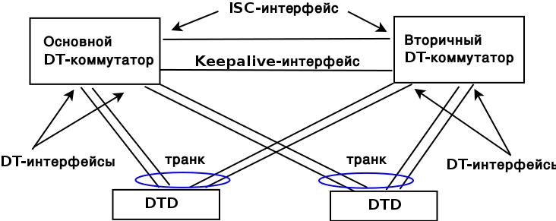
Распределенное агрегирование
DT-коммутаторы (distributed trunking switch) -- коммутаторы участвующие в организации распределенного транка.
DT-интерфейсы -- интерфейсы, которые принадлежат распределенному транку.
DTD (distributed trunking device) -- устройства, которые подключаются к распределенному транку (коммутаторы, сервера).
DT-коммутаторы выбирают между собой основное устройство и вторичное. Тот коммутатор у которого меньше системный MAC-адрес становится основным устройством. Эти роли определяются для того, чтобы определить какое устройство будет передавать трафик, если ISC-интерфейс отключен.
Если ISC-интерфейс падает, каждый коммутатор запускает таймер hold. В это время не передаются сообщения keepalive. Когда таймер заканчивается, оба коммутатора начинают обмениваться keepalive-сообщениями. Если в течение интервала timeout сообщения keepalive не пришли, коммутатор считает, что сосед не работоспособен и передает трафик самостоятельно.
Если после падения ISC-интерфейса, на вторичный коммутатор пришли сообщения keepalive от основного, то вторичный коммутатор отключает все DT-интерфейсы. Основной коммутатор всегда передает трафик, независимо от того получил он keepalive-сообщения от вторичного или нет.
При восстановлении ISC-интерфейса, коммутаторы восстанавливают нормальный режим работы.

Slide 37
Распределенное агрегирование
ISC-интерфейс
ISC-интерфейс (InterSwitch-Connect) — интерфейс через который коммутаторы обмениваются информацией для того чтобы пара коммутаторов для других устройств выглядела как один коммутатор. Через ISC-интерфейс могут передаваться обычные данные сети.
ISC-интерфейсом можно назначить:
физический интерфейс;
статический транк;
статический LACP-транк.
Keepalive-интерфейс
Keepalive-интерфейс — интерфейс L3 уровня, который используется для передачи сообщений keepalive при падении ISC-интерфейса, для того чтобы определить вышел из строя ISC-интерфейс или весь коммутатор. Если ISC-интерфейс работает нормально, то сообщения keepalive не передаются.
Правила настройки keepalive-интерфейса:
На VLAN, который используется как keepalive-интерфейс, должен быть назначен IP-адрес. Этот адрес должен быть настроен как получатель сообщений keepalive на соседнем коммутаторе.
В выбранном VLAN передаются только сообщения keepalive. Данные или информация для синхронизации коммутаторов, не передаются.
На keepalive-интерфейсе не работает STP.
В VLAN для keepalive может быть только один порт.
Порт не может принадлежать VLAN для keepalive и обычному VLAN.
DEFAULT VLAN не может быть VLAN для keepalive.

Slide 38
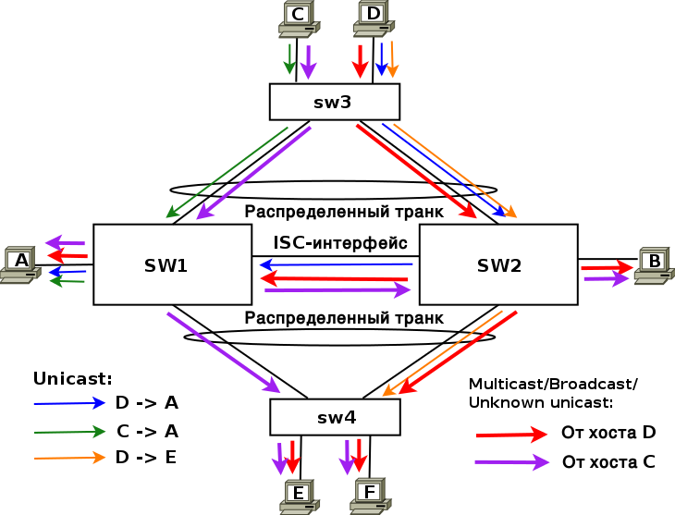
Распределенное агрегирование
В распределенном транке STP отключен:
на DT-интерфейсах
на keepalive-интерфейсах
Unicast на известные адреса получателя может передаваться по всем портам без ограничений. Передача конкретного фрейма зависит от того на какой порт попал фрейм при балансировке нагрузки и где находится хост (через какой порт коммутатор выучил его MAC-адрес).
На схеме изображена передача unicast фреймов:
От хоста D к хосту A:
sw3 использовал свой метод балансировки нагрузки для того чтобы определить через какой порт передать фрейм
В данном примере фрейм попал на порт, который ведет на коммутатор SW2
SW2 передал фрейм через ISC-интерфейс коммутатору SW1
SW1 передал фрейм хосту A
От хоста C к хосту A
От хоста D к хосту E

Slide 39
Распределенное агрегирование
При передаче multicast, broadcast или unknown unicast действуют такие правила:
если фрейм был получен из распределенного транка, то он передается на все интерфейсы, в том числе и на ISC, кроме того, из которого был получен;
если фрейм был получен из ISC-интерфейса, то он не передается в интерфейсы распределенного транка. Фрейм передается только на порты не участвующие в распределенном транке;
Исключение: если распределенный транк на соседнем устройстве отключен. Тогда фрейм полученный из ISC-интерфейса передается в соответствующий транк;

